Slide 1


SỞ GD&ĐT ………………….
TRƯỜNG THPT……………………………..
CHÀO MỪNG CÁC EM ĐẾN VỚI BÀI HỌC HÔM NAY
GIÁO VIÊN: ………………………………..
ĐƠN VỊ:……………………………………….
Năm học 2024 - 2025

Slide 2
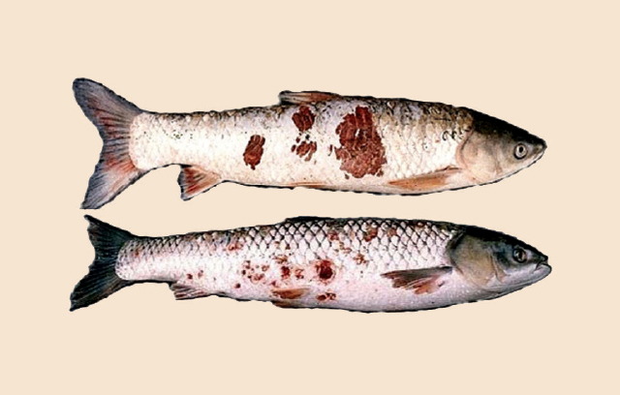
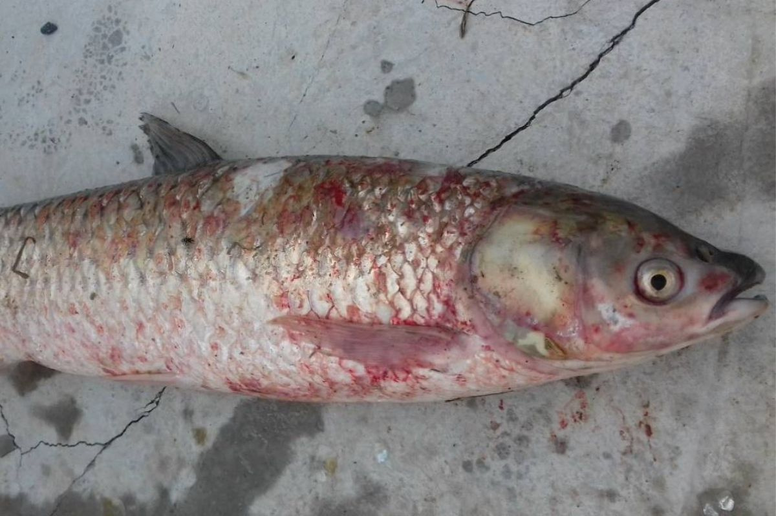
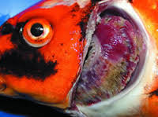
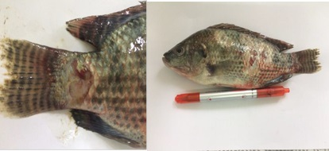
KHỞI ĐỘNG
Bệnh reovirus - bệnh thường gặp trên cá nước ngọt vào mùa xuân
Cá trắm cỏ bị bệnh đốm đỏ
Cá chép bị bệnh do virut KHV
Cá rô phi bị bệnh TiLV

Slide 3
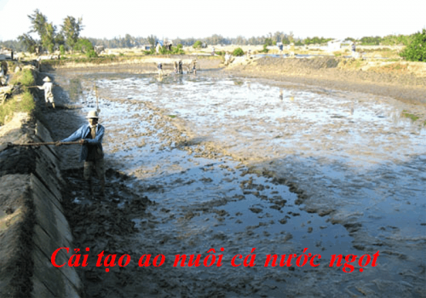
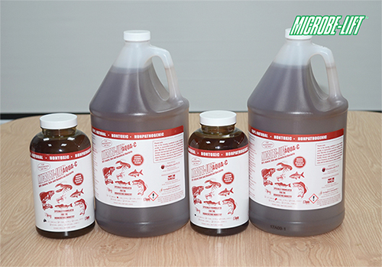
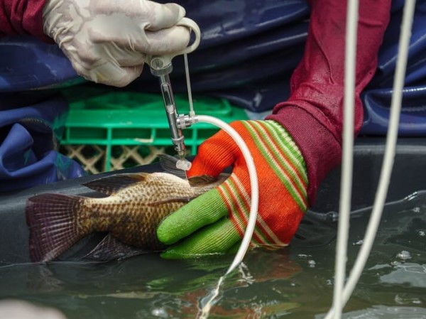
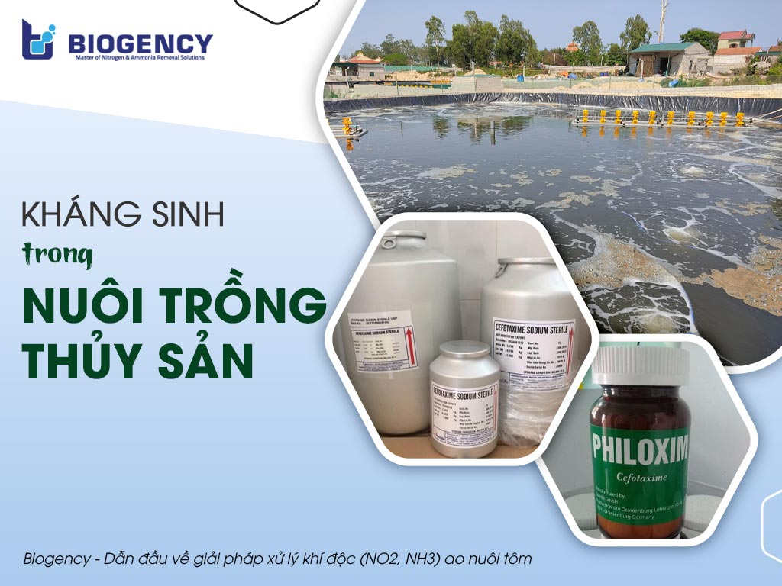
KHỞI ĐỘNG
CẢI TẠO AO NUÔI CÁ NƯỚC NGỌT
SỬ DỤNG CHẾ PHẨM VI SINH CẢI TẠO AO NUÔI
Tiêm phòng Vaccine cho cá rô phi
Sử dụng kháng sinh

Slide 4
KHỞI ĐỘNG
Ở địa phương em, người nuôi thuỷ sản sử dụng những biện pháp gì để phòng và kiểm soát bệnh?
BIỆN PHÁP | NỘI DUNG
TRUYỀN THỐNG | + Chọn giống thuỷ sản chất lượng + Vệ sinh ao nuôi + Sử dụng nguồn thức ăn dinh dưỡng + Dùng thuốc phù hợp
HIỆN ĐẠI (ỨNG DỤNG CÔNG NGHỆ SINH HỌC) | + Sử dụng KIT chuẩn đoán + Tiêm vaccine phòng bệnh + Tiêm chất kích thích miễn dịch

Slide 5
HÌNH THÀNH KIẾN THỨC MỚI
BÀI 23: ỨNG DỤNG CÔNG NGHỆ SINH HỌC TRONG PHÒNG, TRỊ BỆNH THUỶ SẢN

Slide 6
NỘI DUNG BÀI HỌC
BÀI 23: ỨNG DỤNG CÔNG NGHỆ SINH HỌC TRONG PHÒNG, TRỊ BỆNH THUỶ SẢN
ỨNG DỤNG CNSH TRONG CHẨN ĐOÁN BỆNH THUỶ SẢN
ỨNG DỤNG CNSH TRONG PHÒNG BỆNH
ỨNG DỤNG CNSH TRONG ĐIỀU TRỊ BỆNH THUỶ SẢN

Slide 7
1. ỨNG DỤNG CNSH TRONG CHẨN ĐOÁN BỆNH THUỶ SẢN
1.1. KIT CHẨN ĐOÁN
1.2. KỸ THUẬT PCR
NỘI DUNG | KIT CHẨN ĐOÁN | KỸ THUẬT PCR
KHÁI NIỆM
Ứng dụng
Quy trình
Ưu điểm
Nhược điểm
Thảo luận theo nhóm (bàn) và hoàn thành bảng sau:

Slide 8
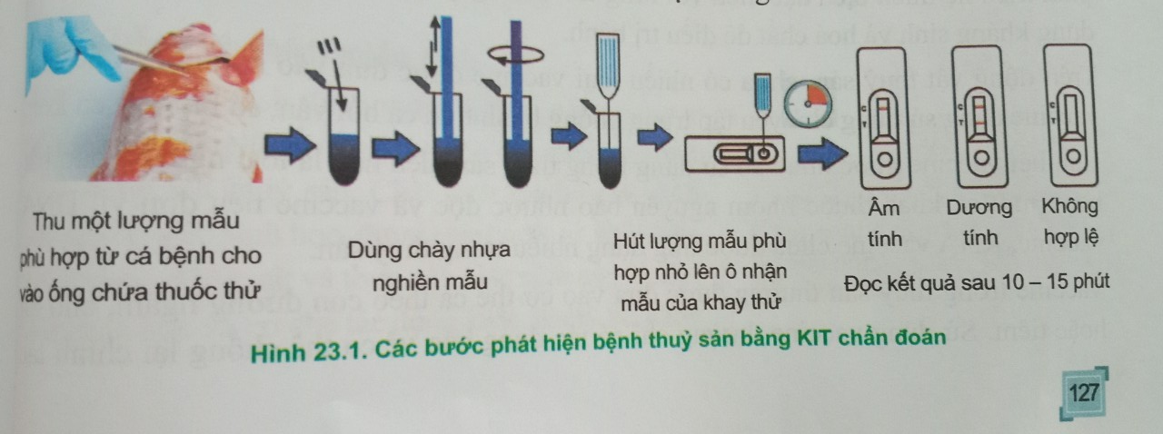
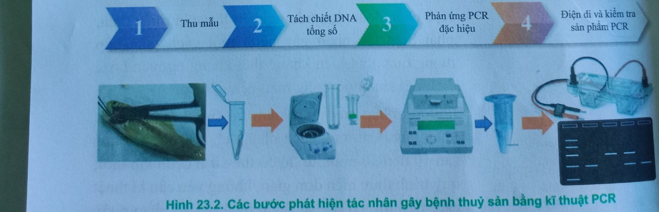
NỘI DUNG | KIT CHẨN ĐOÁN | KỸ THUẬT PCR
KHÁI NIỆM
Ứng dụng
Quy trình
Ưu điểm
Nhược điểm
Dựa trên nguyên lý sắc ký miễn dịch, Phát hiện tác nhân gây bệnh một cách gián tiếp thông qua phát hiện kháng thể, kháng nguyên hoặc dịch tiết sinh học trong mẫu bệnh phẩm
Là một kỹ thuật được sử dụng để khuếch đại một đoạn DNA hoặc sản xuất và nhân bản nhiều mẫu DNA giống nhau theo cấp luỹ thừa tạo ra hang ngàn đến hang triệu bản sao của một trình tự DNA nào đó từ một mẫu nhỏ bản đầu hoặc là bản sao duy nhất.
Phát hiện một số bệnh trong thuỷ sản như bệnh đốm trắng, bệnh đầu vàng trên tôm, bệnh xuất huyết do virus trên cá hồi, bệnh virus herpes trên cá koi…
Phát hiện các tác nhân gây bệnh trên thuỷ sản
- Kiểm tra sự có mặt của tác nhân gây bệnh một cách nhanh chóng
- Quy trình đơn giản, tiện lợi, tiết kiệm
- Cho phép phát hiện tác nhân gây bệnh ngay ở mật độ thấp, giai đoạn nhiễm nhẹ, có độ nhạy và mức độ chính xác cao.
- Độ đặc hiệu không cao
- Chỉ chẩn đoán được một số bệnh nhất định
- Kết quả không chính xác
- Có thể bị ảnh hưởng bởi môi trường
- Chi phí cao, yêu cầu trang thiết bị hiện đại và thực hiện ở phòng thí nghiệm đạt tiêu chuẩn
- Yêu cầu trình độ kỹ thuật cao của kỹ thuật viên
- Thời gian xét nghiệm dài hơn so với KIT test

Slide 9
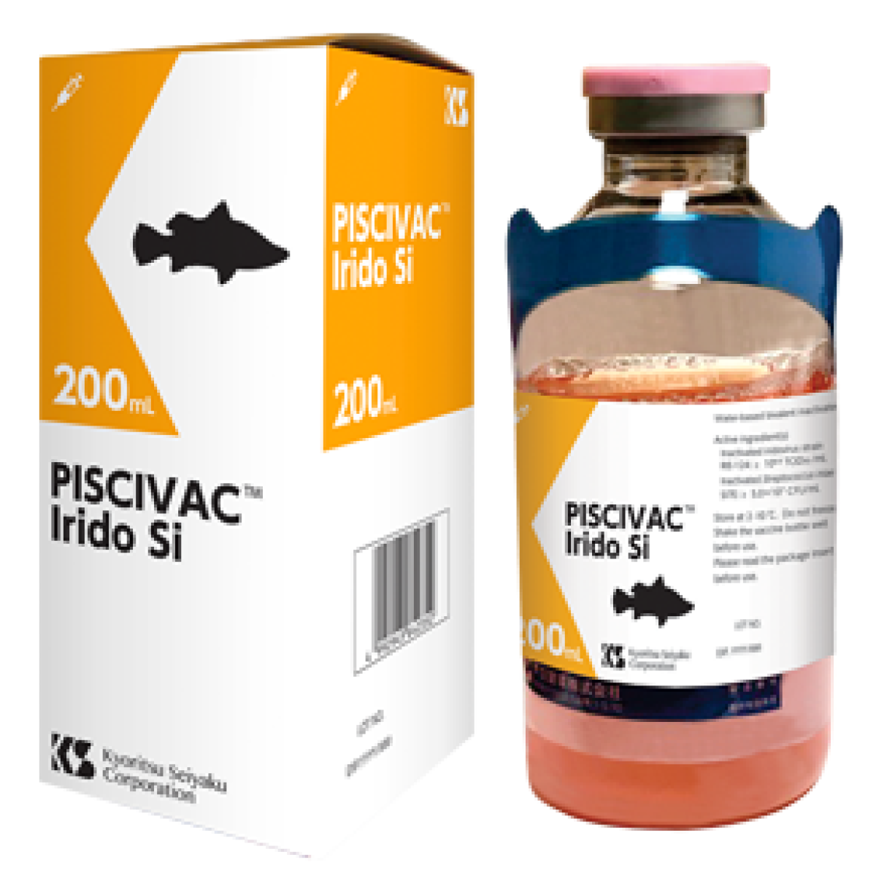
2. ỨNG DỤNG CNSH TRONG PHÒNG BỆNH
2.1. VACCINE PHÒNG BỆNH
- Đây là con đường an toàn và hiệu quả nhất trong phòng bệnh thuỷ sản theo hướng nuôi thuỷ sản bền vững, Sử dụng vaccine giúp cơ thể vật chủ tạo lập và phát triển hệ miễn dịch đặc hiệu với từng tác nhân gây bệnh, từ đó giảm thiểu việc sử dụng kháng sinh và hoá chất để điều trị
Làm việc cá nhân: Đọc thông tin mục 2.1. SGK trang 128 và trả lời câu hỏi: Hãy trình bày ứng dụng của vaccine trong phòng bệnh thuỷ sản?
- Các loại vaccine đang sử dụng chủ yếu tập trung phòng bệnh trên cá hồi vân, cá biển và cá khoi
- Phần lớn là loại nguyên bào bất hoạt một số khác thuộc nhóm nguyên bào nhược độc và vaccine tiểu đơn vị. DNA vaccine, RNA vaccine chưa được ứng dụng nhiều trong thuỷ sản
- Vaccine trong thuỷ sản thường được đưa vào cơ thể cá theo con đường ngâm, cho ăn hoặc tiêm. Sử dụng vaccine thường chỉ có tác dụng bảo vệ cơ thể chống lại chính tác nhân gây bệnh đó, mà không có khả năng phòng nhiều bệnh.
PISCIVAC IRIDO SI (VẮC XIN PHÒNG BỆNH CHO CÁ)

Slide 10
2. ỨNG DỤNG CNSH TRONG PHÒNG BỆNH
2.2. PROBIOTICS
- Các sản phẩm chứa vi sinh vật sống được bổ sung qua đường thức ăn hoặc được đưa vào nước ương nuôi, có tác động có lợi lên cơ thể động vật thuỷ sản nhờ làm cân bằng hệ vi sinh trong đường ruột hoặc hệ vi sinh ở môi trường ngoài.
Làm việc cá nhân: Đọc thông tin mục 2.2. SGK trang 129 và trả lời câu hỏi: Probiotics đã được ứng dụng như thế nào trong việc phòng bệnh cho động vật thuỷ sản?
- Một số nhóm vi sinh vật thường được sử dụng để tạo probiotics trong thuỷ sản như: vi khuẩn sản sinh lactic acid, Carnobacterium, Lactobacillus, Lactococcus, Enterococcus, Bacillus, nấm men (Saccharomyces)....
- Sản phẩm probiotics thương phẩm sử dụng trong thuỷ sản rất đa dạng, chứa một loài hoặc đồng thời nhiều loài, nhiều nhóm loài vi sinh vật.
- Nâng cao khả năng kháng bệnh, tốc độ sinh trưởng và hiệu quả sử dụng thức ăn, tăng cường sức khoẻ và giảm stress cho vật nuôi.

Slide 11
2. ỨNG DỤNG CNSH TRONG PHÒNG BỆNH
2.3. CHẤT KÍCH THÍCH MIỄN DỊCH
- Chất kích thích miễn dịch có nguồn gốc sinh học, được chiết xuất từ vi khuẩn, nấm men, động vật và thực vật.
Làm việc cá nhân: Đọc thông tin mục 2.3. SGK trang 129 – 130 và trả lời câu hỏi: Hãy trình bày ứng dụng của các chất kích thích miễn dịch trong phòng bệnh thuỷ sản?
- Các chất này có đặc tính hoá học và cơ chế tác động khác nhau. Sử dụng chất kích thích miễn dịch cho hiệu quả tốt để phòng đồng thời nhiều loại bệnh.
- Chất kích thích miễn dịch (betaglucan, lactoferrin, lipopolysaccharide) thường được sử dụng bằng cách bổ sung vào thức ăn cho đối tượng nuôi trước mùa dịch bệnh

Slide 12

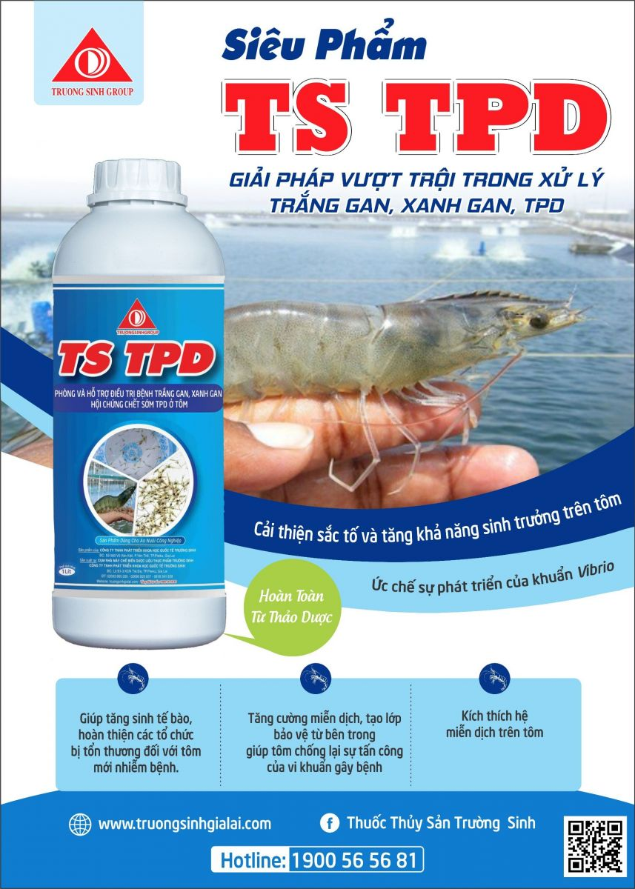
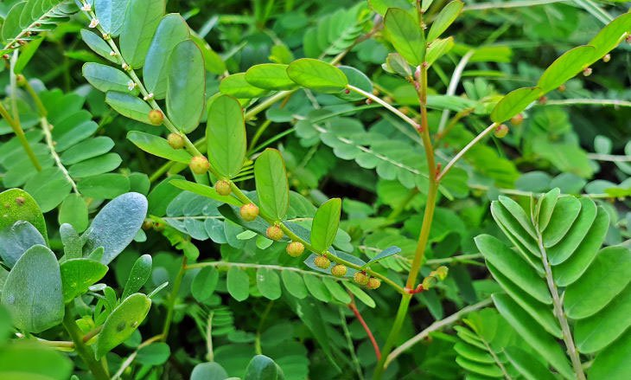
3. ỨNG DỤNG CÔNG NGHỆ SINH HỌC TRONG ĐIỀU TRỊ BỆNH THUỶ SẢN
3.1. KHÁNG SINH THẢO DƯỢC
Làm việc cá nhân: Đọc thông tin mục 3.1. SGK trang 130 và trả lời câu hỏi: Trình bày ứng dụng của thảo dược trong điều trị bệnh thuỷ sản.
- Các loại thảo dược giúp hạn chế sử dụng kháng sinh trong nuôi trồng thuỷ sản.
- Các sản phẩm thảo dược có thể được sử dụng qua con đường cho ăn, ngâm, tắm.
- Các loại thảo dược đã được nghiên cứu sử dụng trong thuỷ sản như: tỏi, diệp hạ châu (Hình 23.5), chùm ngây (Hình 23.6), bạc hà, quế, hương thảo,...
CÂY DIỆP HẠ CHÂU

Slide 13
3. ỨNG DỤNG CÔNG NGHỆ SINH HỌC TRONG ĐIỀU TRỊ BỆNH THUỶ SẢN
3.2. SINH PHẨM TRỊ BỆNH
TRƯỜNG HỢP | ỨNG DỤNG
THỰC KHUẨN THỂ
ENZYM KHÁNG KHUẨN
Làm việc theo nhóm (bàn): Đọc thông tin mục 3.2, SGK trang 130 - 131 , thảo luận và trả lời câu hỏi: Trình bày ứng dụng của sinh phẩm trị bệnh trong điệu trị bệnh cho động vật thuỷ sản.
Ứng dụng công nghệ sinh học đã nuôi cấy, phân lập và lựa chọn được các loài thực khuẩn thể đặc hiệu, đối kháng với nhiều loài vi khuẩn gây bệnh. Liệu pháp này đã được thử nghiệm và cho thấy hiệu quả tốt đối với một số bệnh vi khuẩn nguy hiểm trên cá chình, cá cam, cá hồi; bệnh trên tôm và nhuyễn thể. Sinh phẩm chứa thực khuẩn thể có thể được bổ sung qua đường cho ăn, tiêm, ngâm hoặc phun trực tiếp vào hệ thống nuôi.
Công nghệ sinh học hiện đại đã được ứng dụng để tổng hợp được các enzyme kháng khuẩn phục vụ điều trị bệnh vi khuẩn. Một số loại enzyme kháng khuẩn được sử dụng như enzyme có nguồn gốc từ thực khuẩn thể: endolysins có tác dụng phân huỷ lớp peptidoglycan và polysaccharide depolymerases có tác dụng phân huỷ lớp polysaccharides ở thành tế bào vi khuẩn. Ngoài ra, còn sử dụng enzyme kháng khuẩn tổng hợp từ vi khuẩn và động vật. Các loại enzyme kháng khuẩn cũng có tính đặc hiệu cao với từng loài vi khuẩn gây bệnh mà không ảnh hưởng đến các loài vi khuẩn có lợi khác.

Slide 14
LUYỆN TẬP
Câu hỏi 1: Hãy nêu sự khác nhau về khả năng phòng bệnh khi sử dụng vaccine, probiotics và chất kích thích miễn dịch?
Phương pháp | Cơ chế hoạt động | Hiệu quả | Thời gian bảo vệ | Hạn chế
Vaccine | Kích thích hệ miễn dịch sản sinh kháng thể | Cao | Ngắn hoặc dài hạn | Chỉ phòng ngừa một số bệnh nhất định
Probiotics | Cung cấp vi khuẩn có lợi cho đường ruột | Thấp | Kéo dài | Không hiệu quả với virus, ký sinh trùng hoặc nấm
Chất kích thích miễn dịch | Kích thích hệ miễn dịch hoạt động mạnh mẽ | Trung bình | Ngắn hoặc dài hạn | Có thể gây ra tác dụng phụ

Slide 15

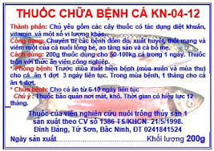
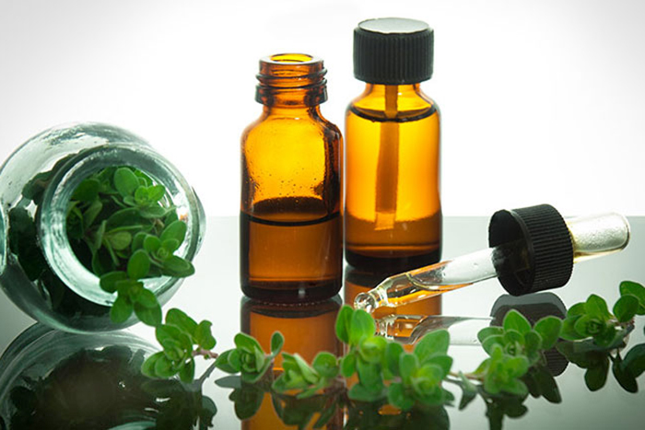
LUYỆN TẬP
Câu hỏi 2: Hãy tìm hiểu một số sản phẩm kháng sinh thảo dược cho động vật thuỷ sản có trên thị trường?
Kinh giới cay Origanum Vulgare

